Slide 1
基于知识图谱与SAKT的学习资源推荐研究
本科毕业答辩
计算机科学与技术专业

Slide 2
研究背景与问题
传统知识追踪模型预测准确，但常忽略教学路径逻辑。
教育推荐需要同时满足：个性化、可达性、可解释性。
核心问题：如何在保持预测性能的同时提升先修逻辑一致性？

Slide 3
研究目标与贡献
提出 KG-SAKT 框架：认知预测 + 知识图谱逻辑约束。
构建“预测指标 + 逻辑指标”双维评估体系。
实现推荐阶段策略：掌握学习门控、ZPD匹配、认知负荷惩罚。
输出可解释推荐证据链，支持教学应用。

Slide 4
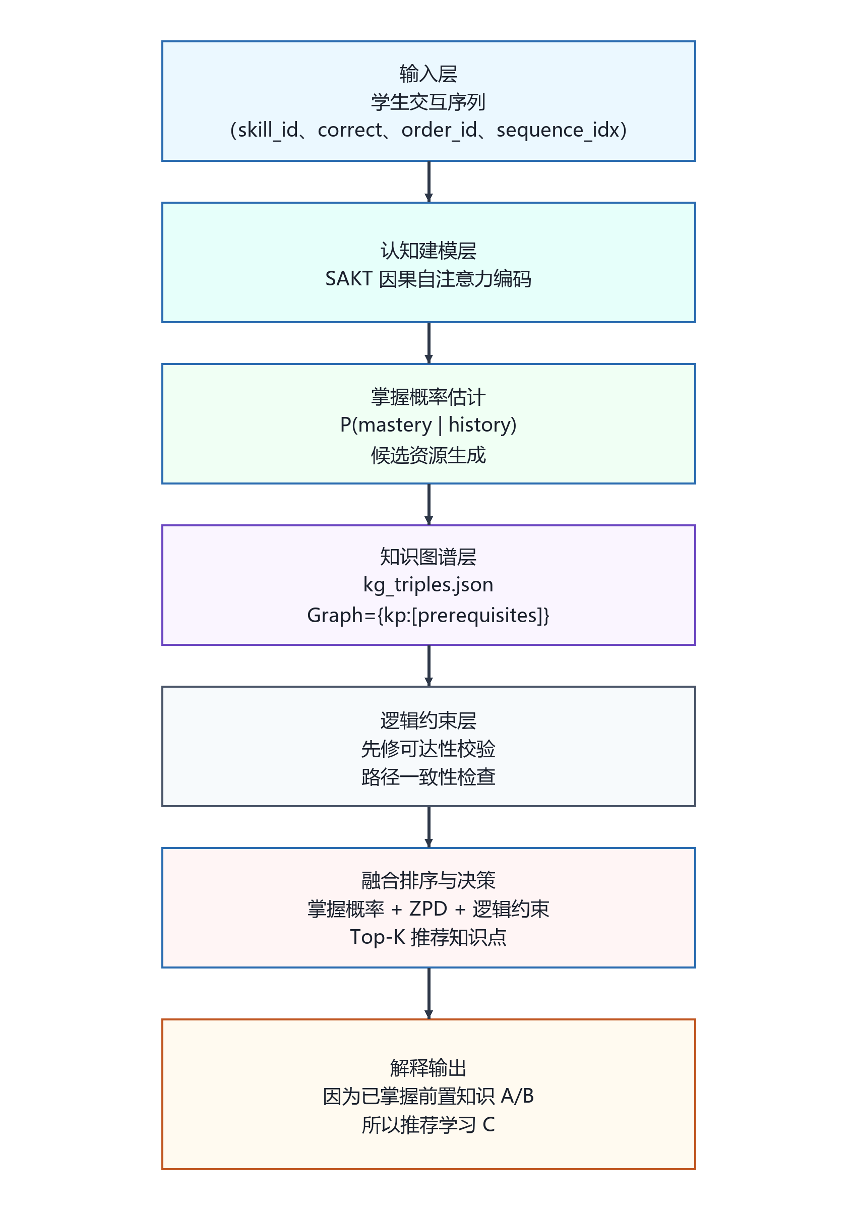
模型整体逻辑框图
图：KG-SAKT 推荐逻辑流程。

Slide 5
数据预处理与图谱构建
数据集：ASSISTments 2009-2010（Skill Builder）。
清洗流程：字段对齐、噪声剔除、序列重构、ID重映射。
图谱构建：三元组 (KP_source, requires, KP_target) + 语义图字典。
计算层：生成 kg_adj_list.json 支撑训练与评估索引。

Slide 6
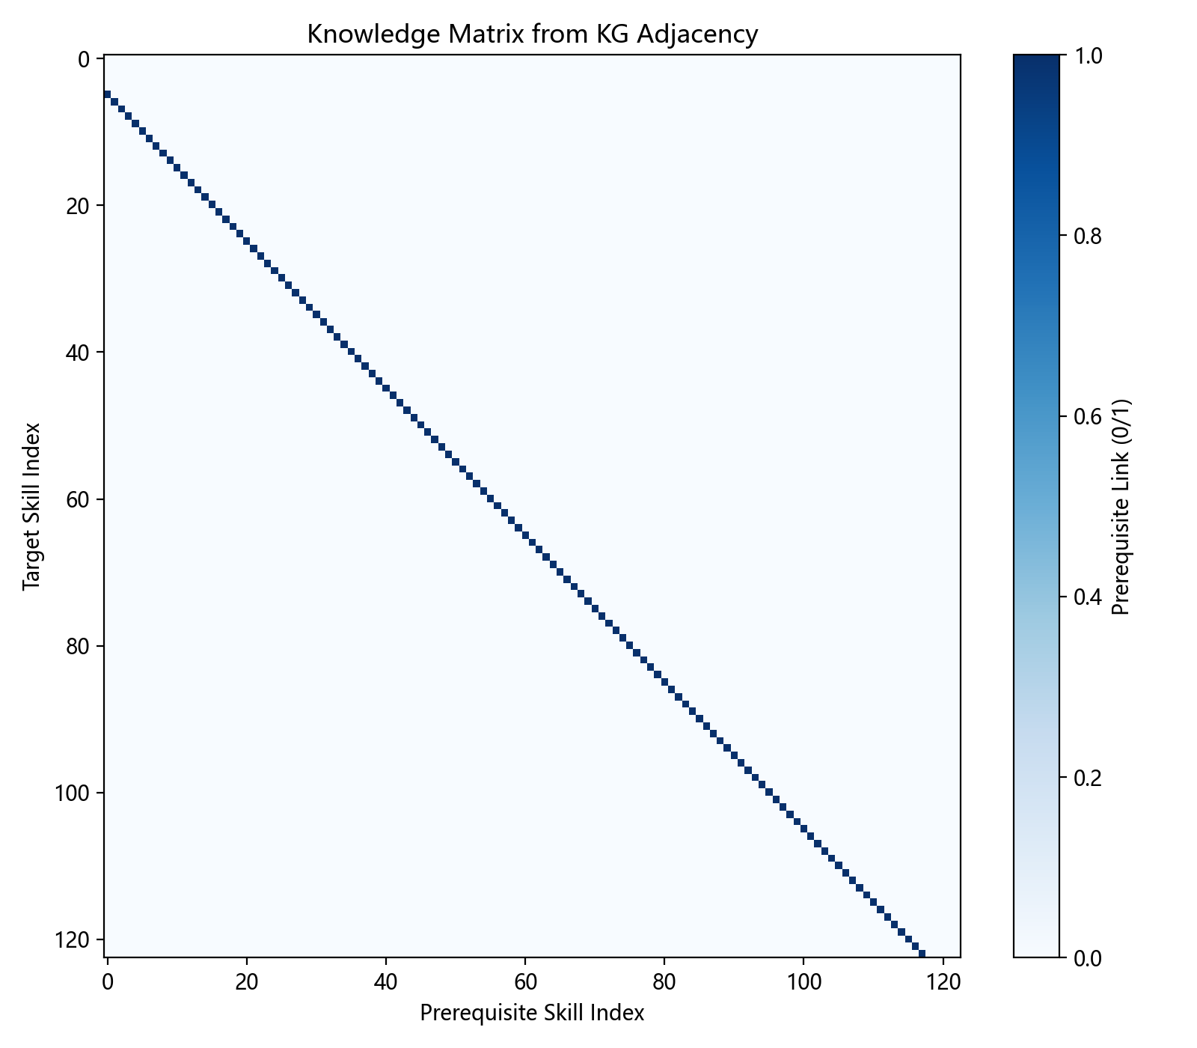
知识图谱邻接矩阵可视化
图：邻接关系矩阵（用于结构检查与展示）。

Slide 7
模型训练与策略
对比模型：Pure-CF、DKT、SAKT、KG-SAKT。
训练损失：L = L_pred + λ_t * L_logic（LogicLambda 退火调度）。
早停策略：基于验证集最优 epoch 选择模型。
推荐阶段：先门控过滤，再融合 ZPD/Readiness/Novelty/Load 排序。

Slide 8
实验结果汇总（核心指标）
模型 | BestEp | AUC↑ | RMSE↓ | Path↑ | PVR↓ | APC↑ | VS↓ | RDC↑
Pure-CF | 28 | 0.5039 | 0.6520 | N/A | N/A | N/A | N/A | N/A
DKT | 9 | 0.8377 | 0.3933 | 68.0297 | 35.4883 | 64.5117 | 0.4229 | 60.2476
SAKT | 29 | 0.7981 | 0.4186 | 57.7447 | 43.1100 | 56.8900 | 0.4600 | 55.2465
KG-SAKT | 20 | 0.8200 | 0.4070 | 74.9690 | 27.7473 | 72.2527 | 0.3720 | 49.3132

Slide 9
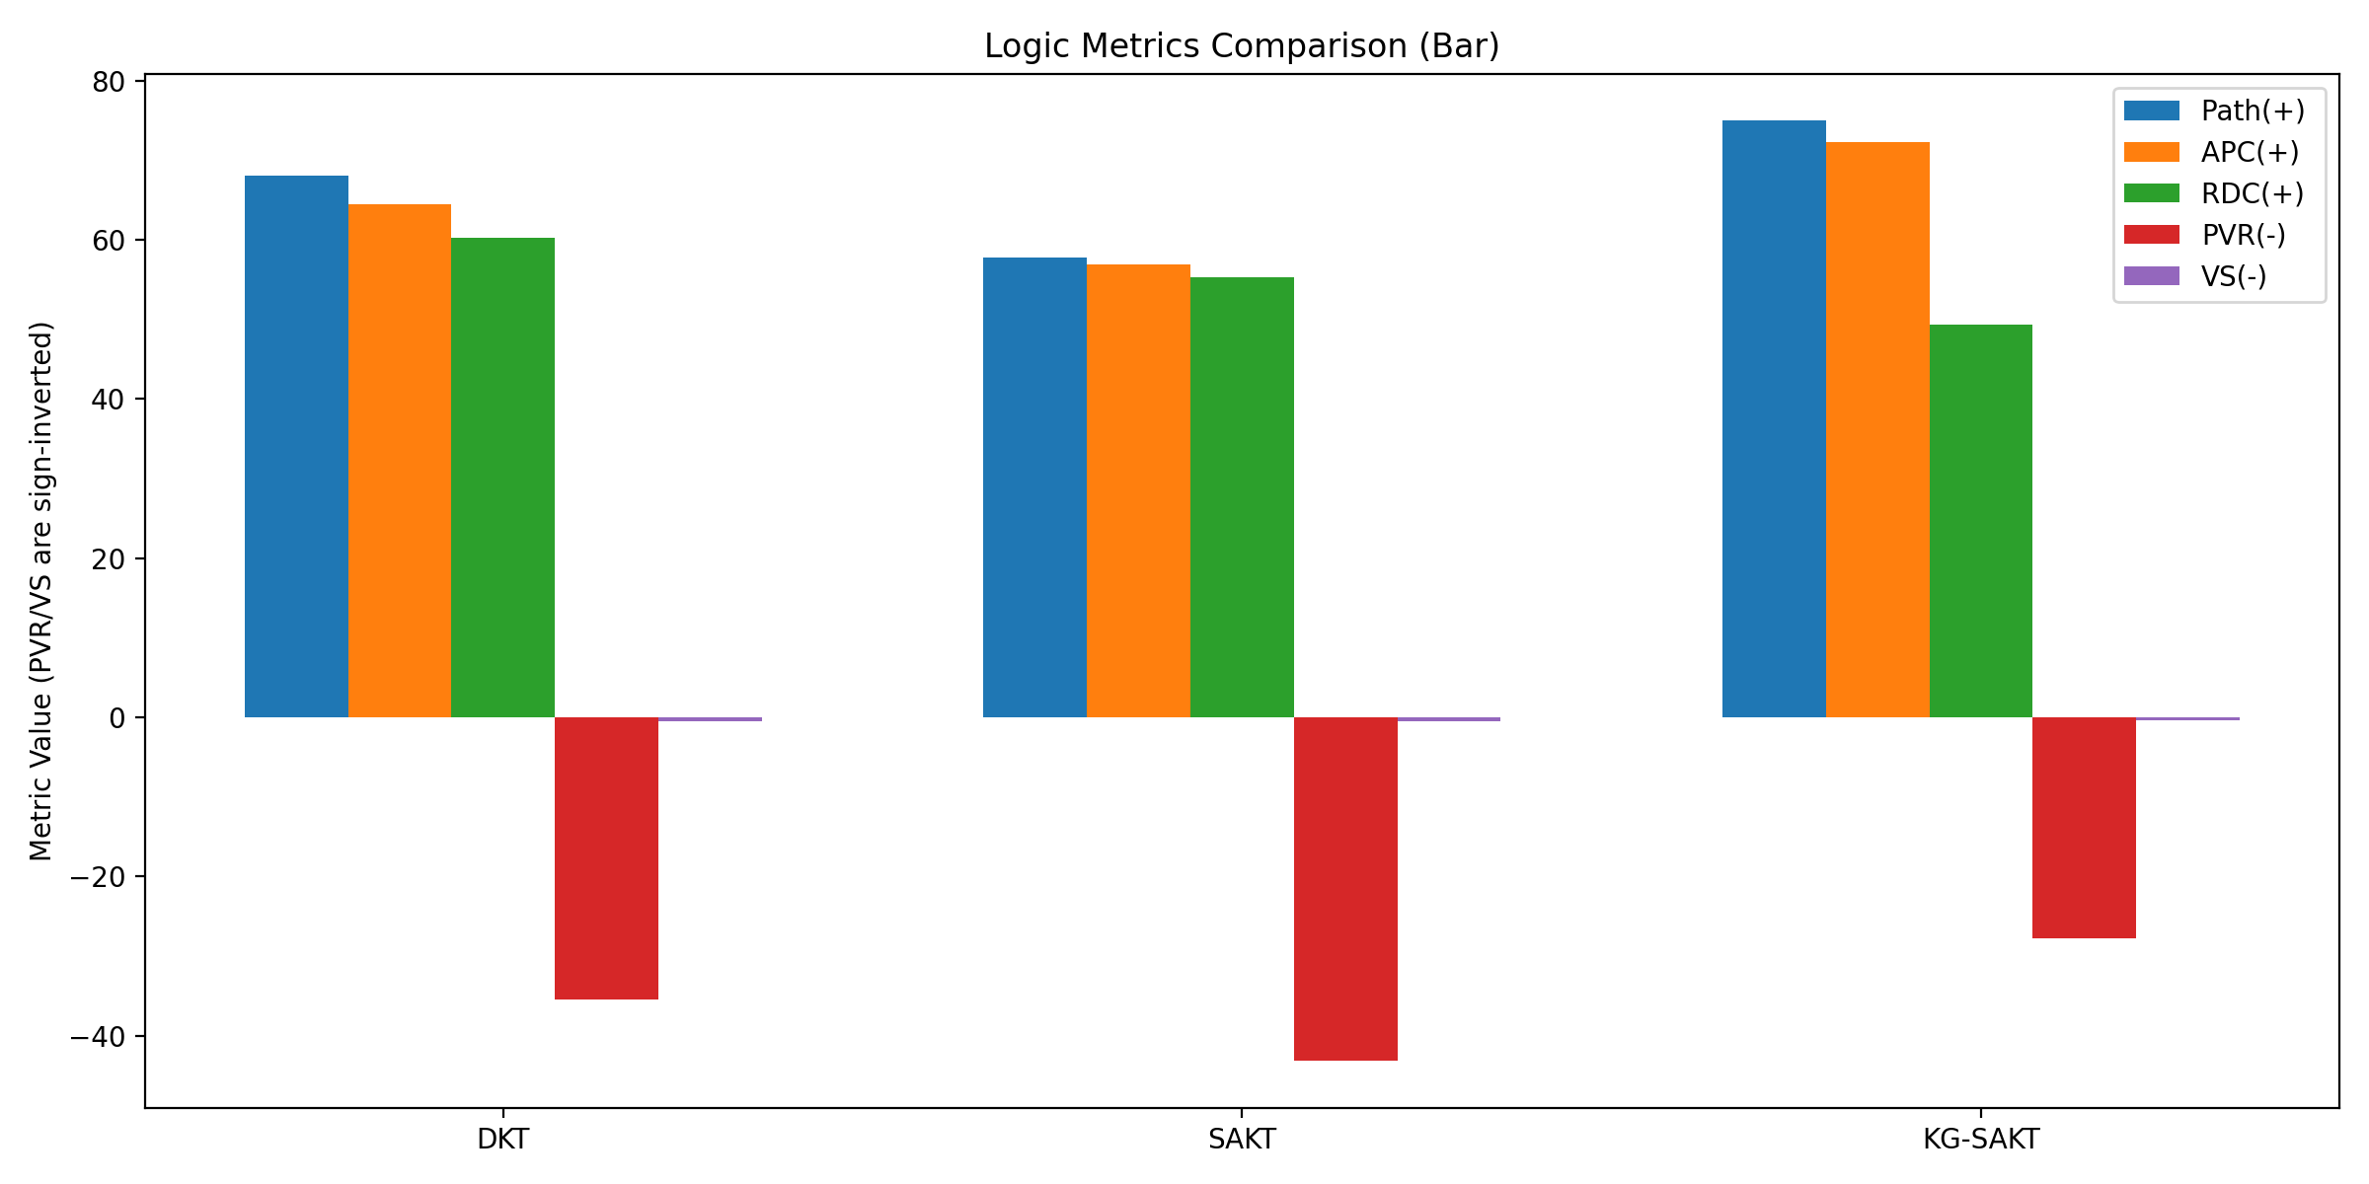
逻辑指标对比（柱状图）
图：Path / PVR / APC / VS / RDC 对比。

Slide 10
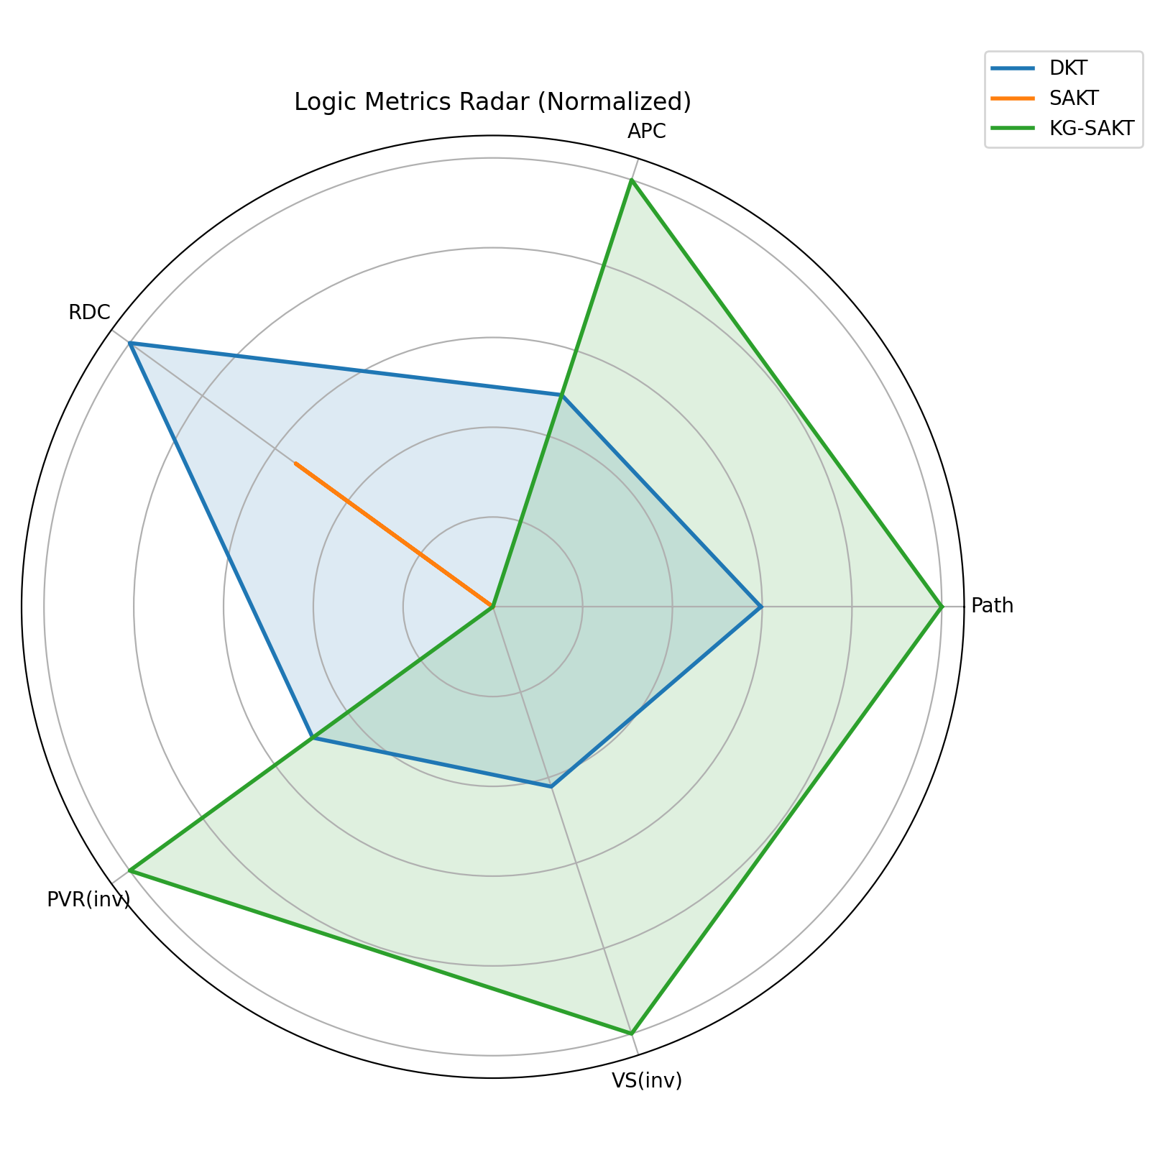
逻辑指标对比（雷达图）
图：多指标综合对比（已做方向归一）。

Slide 11
资源推荐案例分析（导出结果）
学生A（基础薄弱）：水平中级，近5次正确率60%；Top1推荐“正指数幂化简”（分数0.9067，掌握概率0.5992，认知负荷0.4590）。
学生D（高正确率慢节奏）：水平高级，近5次正确率80%；Top1推荐“根据方程求斜率”（分数0.9012，掌握概率0.5919，认知负荷0.4200）。
学生G（代数偏科）：水平初级，近5次正确率20%；Top1推荐“勾股定理”（分数0.8715，掌握概率0.6058，认知负荷0.5893）。
结论：推荐结果体现“先修达标门控 + ZPD区间匹配 + 认知负荷惩罚”的协同作用。

Slide 12
结论与展望
KG-SAKT 在保持较强预测能力的同时，显著提升路径逻辑一致性。
推荐结果可输出“前置证据 + 认知负荷”解释链，提升可采纳性。
局限：图谱仍偏轻量规则构建，部分技能语义待完善。
未来：引入专家标注图谱与多模态学习特征，推进在线教学验证。

Slide 13
感谢各位老师聆听
欢迎批评指正

